Slide 1
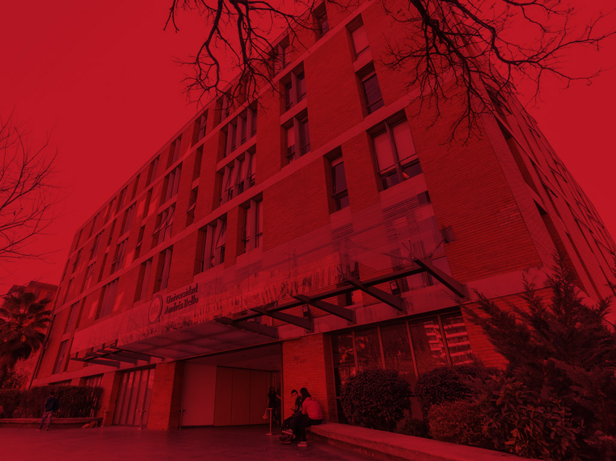


VALIDGATE - SISTEMA DE CONTROL DE INGRESO Y SALIDA ESTUDIANTIL
Profesor
Francisco Pérez Barahona
Autor
Matías Ignacio Reyes Bettancourt
Fecha de la presentación
Mayo 2026
Notes:
Saludos estimados profesores y compañeros y compañeras, mi nombre es Matías Reyes y hoy les presentaré mi proyecto de título, el cual consiste en el desarrollo de un sistema para el control seguro de ingreso y salida de estudiantes en instituciones educativas, al cual llamaremos Validgate

Slide 2

Tabla de contenidos
➢ Contextualización
➢ Problemática
➢ Objetivo general
➢ Objetivos específicos
➢ Alcances y limitaciones
➢ Metodología
➢ Arquitectura de alto nivel
➢ Casos de uso
➢ Seguridad y trazabilidad
➢ Evidencia
➢ MVP
➢ Conclusión
Notes:
A continuación, se presentan la tabla de contenidos de lo que se verá en esta defensa.

Slide 3
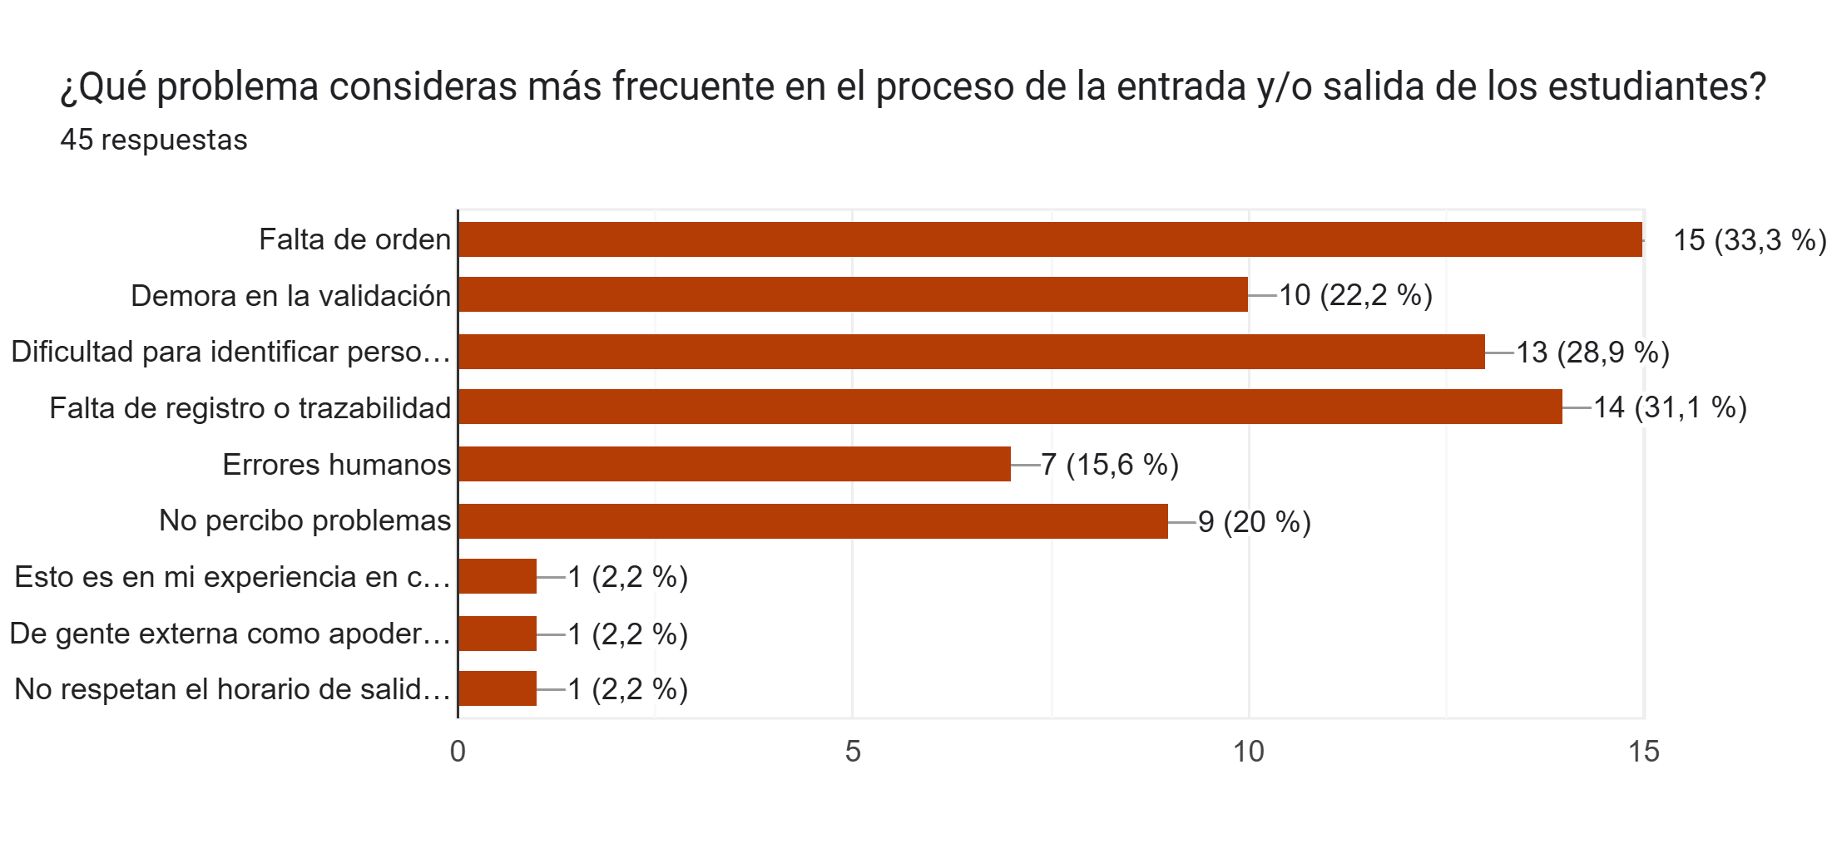
Contextualización
Actualmente, el control de ingreso y salida de estudiantes en instituciones educativas se realiza mediante procesos manuales, basados en el reconocimiento visual y el criterio del personal.
Esto genera dificultades en el control, validación de identidad y trazabilidad de los eventos.
Notes:
Actualmente, en muchos establecimientos educacionales, el control de ingreso y salida de estudiantes se realiza mediante procesos manuales
Uno de los principales resultados indica que aproximadamente un 33% de los 45 encuestados percibe falta de orden en el proceso.
Además, se identificaron dificultades en horarios de alta demanda y una alta dependencia de validación manual.
Esto implica que la validación de las personas que retiran o acompañan a los estudiantes depende principalmente del reconocimiento visual o del criterio del personal.
En condiciones normales esto puede funcionar, pero en escenarios de alta demanda, como horarios de salida, se vuelve complejo mantener un control adecuado.

Slide 4
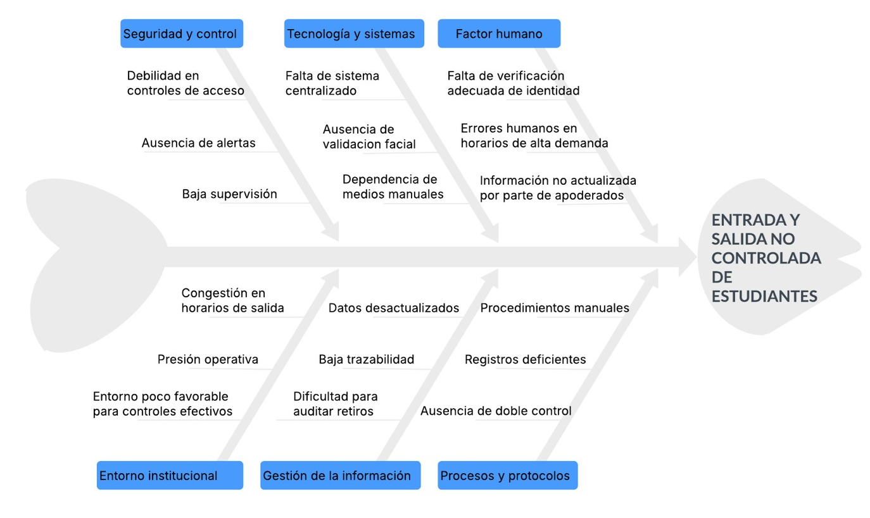
Problemática
Notes:
Para entender mejor el problema, se realizó un análisis de causa y efecto.
Aquí se pueden observar causas como el factor humano, la falta de tecnología, debilidades en los procesos, problemas en la gestión de la información y aspectos institucionales.
Esto demuestra que el problema no tiene una única causa, sino que es el resultado de múltiples factores interrelacionados.

Slide 5
Objetivo general
Desarrollar una solución informática orientada al control seguro de ingreso y salida de estudiantes en instituciones educativas, mediante la implementación de un sistema que permita validar la identidad de las personas involucradas, registrar eventos y garantizar la trazabilidad del proceso, integrando mecanismos de autenticación como códigos QR, PIN y validación manual controlada.
Notes:
En base a lo anterior, se define como objetivo general …

Slide 6
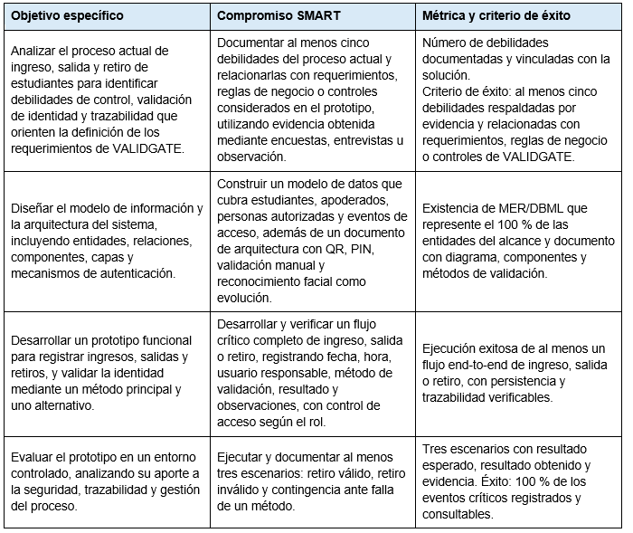
Objetivos específicos
Notes:
Los objetivos específicos se estructuran en cuatro etapas progresivas y cada uno cuenta con una métrica concreta de cumplimiento.
Primero, se analiza el proceso actual de ingreso, salida y retiro, identificando al menos cinco debilidades respaldadas por evidencia.
Luego, se diseña el modelo de información y la arquitectura de VALIDGATE, incluyendo las entidades del sistema, sus relaciones, componentes y mecanismos de validación.
El tercer objetivo corresponde al desarrollo del prototipo funcional, donde se debe demostrar al menos un flujo completo de ingreso, salida o retiro, con persistencia y trazabilidad de la información.
Finalmente, se evalúa el prototipo mediante escenarios controlados, incluyendo casos válidos, inválidos y de contingencia.
De esta forma, los objetivos permiten avanzar desde la identificación del problema hasta la construcción y validación medible de la solución.
.

Slide 7
Alcances y limitaciones
ALCANCE
MVP web con autenticación y control por rol.
Gestión de estudiantes, apoderados y autorizados.
Registro de ingresos, salidas y retiros.
Validación mediante QR, PIN y contingencia manual.
Retiros por parte de apoderados primarios o secundarios
Trazabilidad y auditoría de eventos.
LIMITACIONES
Validación con datos ficticios o de prueba.
Ejecución en un entorno controlado.
Sin operación continua en una institución real.
Las pruebas no reproducen completamente condiciones reales de alta demanda.
Ley 21.719 considerada a nivel de diseño; no se certifica cumplimiento productivo.
FUERA DE ALCANCE
Reconocimiento facial o biometría.
Integración con torniquetes, puertas automáticas o hardware especializado.
Integración con plataformas institucionales externas.
Certificación integral de cumplimiento normativo.
Operación productiva a escala institucional
Implementación institucional y cumplimiento normativo productivo, sujeto a responsabilidades entre institución y proveedor.
Notes:
En esta diapositiva se resumen los principales alcances y limitaciones del proyecto.
VALIDGATE se desarrolla como un MVP funcional que contempla autenticación por rol, gestión de estudiantes y apoderados, registro de ingresos, salidas y retiros, mecanismos de validación mediante QR, PIN y contingencia manual, además de trazabilidad de los eventos.
Sin embargo, las pruebas se realizan en un entorno controlado y con datos ficticios, por lo que no representan completamente una operación institucional real.
También se considera la Ley 21.719 desde el diseño, especialmente en aspectos de privacidad y protección de datos, pero el proyecto no certifica cumplimiento productivo.
Una futura implementación en un colegio requeriría definir formalmente las responsabilidades entre la institución, como responsable del tratamiento, y el proveedor tecnológico, además de evaluar aspectos contractuales, técnicos y normativos antes de su puesta en producción.

Slide 8
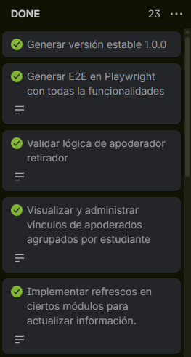
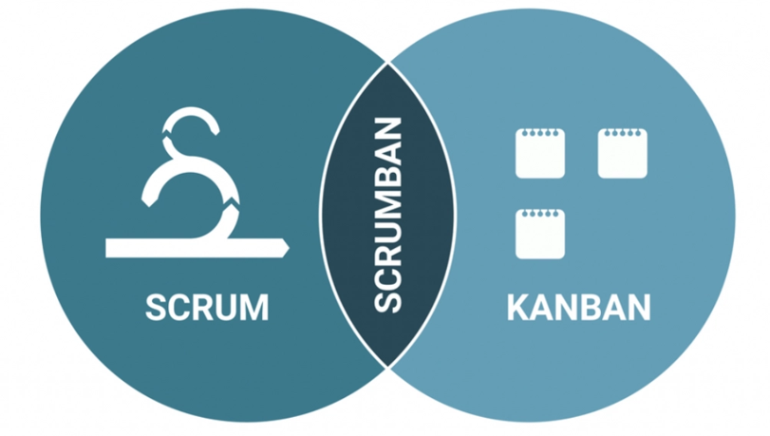
Metodología
Notes:
El proyecto se desarrolla utilizando un enfoque ágil basado en Scrumban
Por una parte, se mantiene la planificación estructurada de Scrum, basada en la definición de tareas y objetivos del proyecto.
Por otra, se incorpora un flujo continuo de trabajo propio de Kanban, lo que permite gestionar las tareas de manera flexible.
Este enfoque es adecuado para el proyecto, ya que permite priorizar las funcionalidades y adaptarse a los resultados obtenidos durante las pruebas.
Se utilizaron fases como Backlog, Refinamiento, Desarrollo, pruebas e Implementado para marcar el progreso
De esta forma, se logra una ejecución progresiva y controlada del sistema.

Slide 9
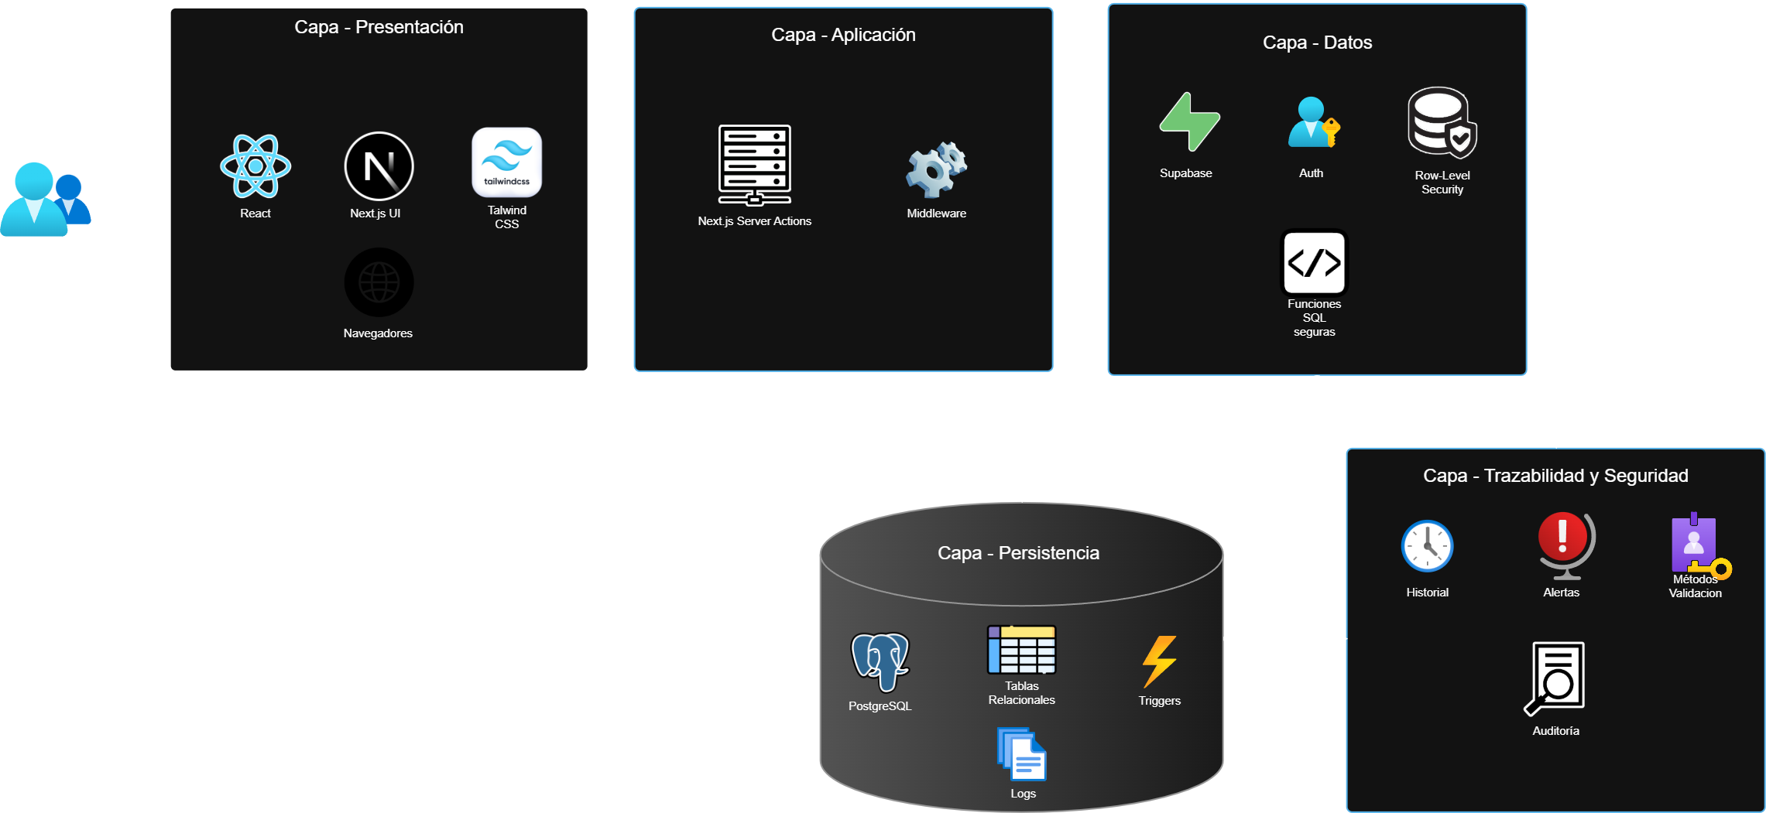
Arquitectura
Notes:
VALIDGATE fue desarrollada mediante modelo por capas.
Primero está la capa de presentación, donde los usuarios interactúan con la aplicación mediante una interfaz web construida con React, Next.js y Tailwind.
Luego está la capa de aplicación, donde se gestiona la lógica del sistema, como acciones del servidor, validaciones, middleware y control de sesión.
Después se encuentra la capa de datos, apoyada en Supabase, que permite manejar autenticación, acceso seguro y reglas como Row Level Security.
La información se almacena en PostgreSQL, donde se mantienen las tablas relacionales, registros, logs y eventos del sistema.
Finalmente, se incorpora una capa transversal de trazabilidad y seguridad, que permite mantener historial, auditoría, alertas y registro del método de validación utilizado.
En resumen, esta arquitectura permite separar responsabilidades, mantener seguridad por rol y asegurar que cada evento quede registrado de forma trazable.

Slide 10
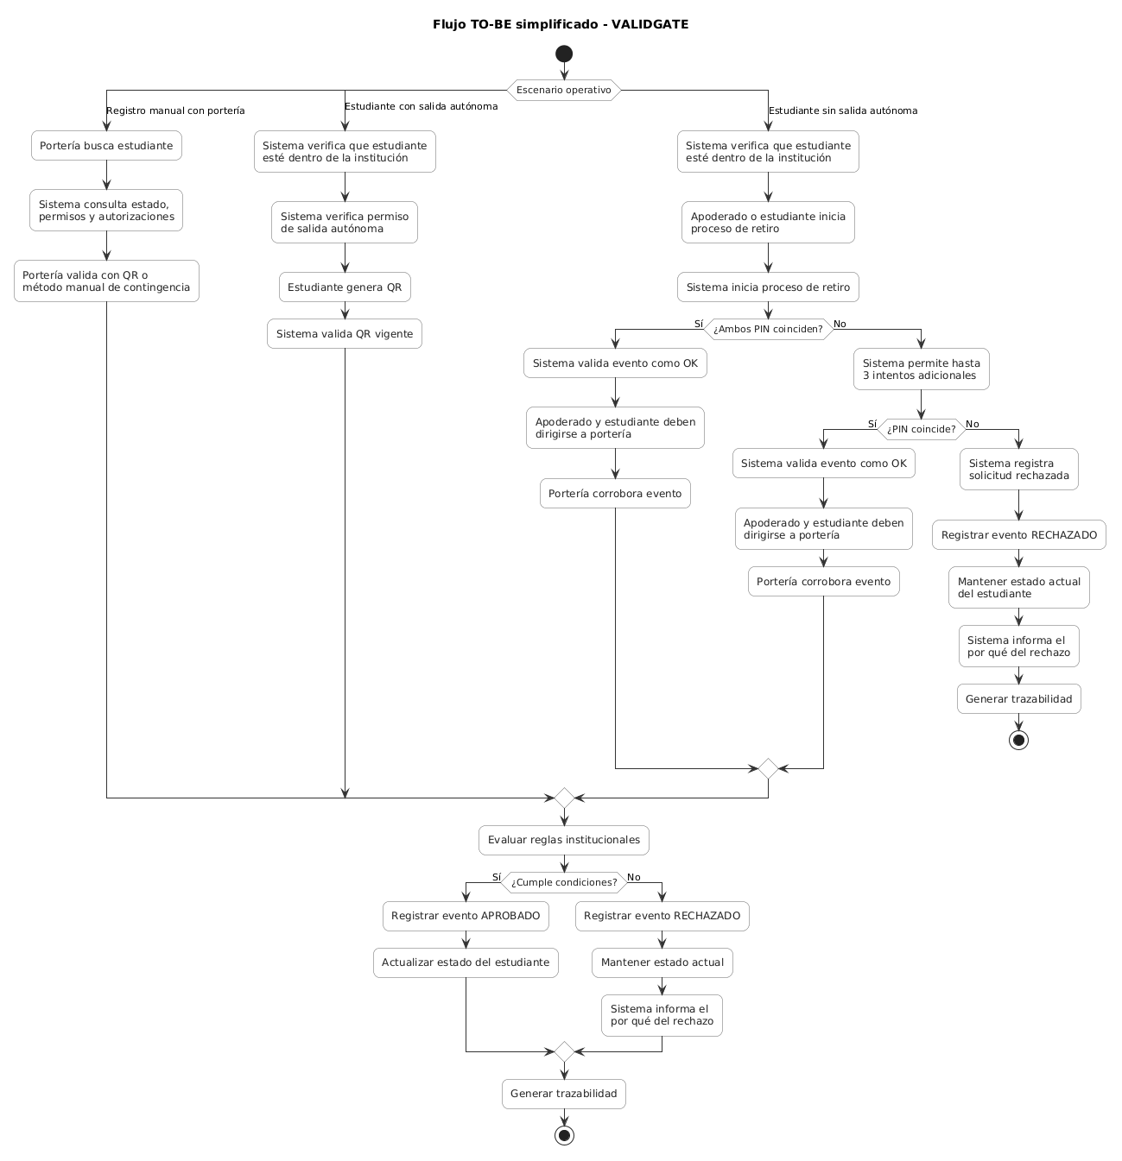
Casos de uso
Notes:
“Este flujo TO-BE resume los tres escenarios principales de operación de VALIDGATE.
El primero corresponde al registro manual desde portería, donde se consulta el estado del estudiante y se aplica una validación autorizada.
El segundo corresponde a estudiantes con salida autónoma, quienes pueden generar un código QR siempre que cumplan las condiciones definidas.
El tercer escenario corresponde a estudiantes que requieren autorización o quieran ser retirados. En este caso, se valida el proceso mediante PIN entre el estudiante y el apoderado. Si existe un error, el sistema permite hasta tres intentos adicionales; si todos fallan, la solicitud se rechaza y queda trazabilidad del evento.
Finalmente, los flujos válidos convergen en la evaluación de reglas institucionales, donde el sistema registra el evento como aprobado o rechazado y actualiza el estado del estudiante.”

Slide 11
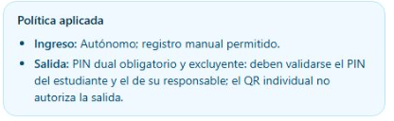

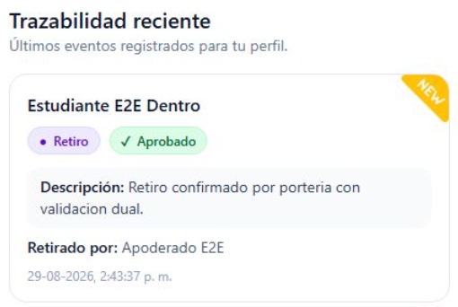
Seguridad y trazabilidad
Cada actor accede solo a las acciones asociadas a su rol y toda aprobación exige una validación previa.
Cada evento conserva responsable, fecha, hora, método y resultado para reconstruir lo ocurrido y apoyar una revisión posterior.
Notes:
“En esta diapositiva se muestran dos principios importantes de VALIDGATE: seguridad y trazabilidad.
En primer lugar, el sistema restringe las acciones según el rol del usuario. Por ejemplo, si una persona intenta acceder a una sección que no le corresponde, el sistema bloquea esa acción. Además, los eventos sensibles, como una salida, requieren una validación previa según las reglas definidas.
Por otra parte, cada evento queda registrado con información como responsable, fecha, hora, método de validación y resultado.
Esto permite reconstruir posteriormente qué ocurrió, quién participó y bajo qué condiciones se realizó la acción.
De esta forma, VALIDGATE no solo controla el acceso, sino que también genera evidencia útil para auditoría y revisión institucional.”

Slide 12
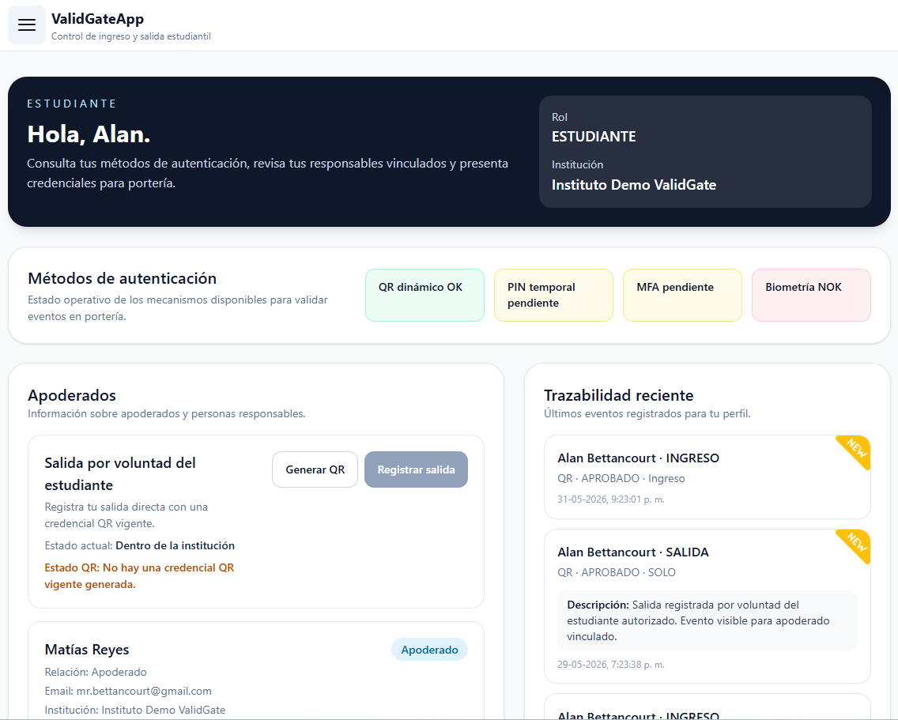
Evidencia
Notes:
Esta pantalla corresponde a la vista del estudiante.
En este caso, la interfaz debe ser más limitada, ya que el estudiante no debe tener control administrativo ni capacidad para autorizar su propio retiro. A menos claro, que el apoderado le haya otorgado permiso para salir solo mediante un QR.

Slide 13
MVP
01
SALIDA AUTÓNOMA CON QR
Estudiante→ generación QR → portería → se acepta salida → se cambian estados → registrar trazabilidad
02
RETIRO DE ESTUDIANTE QUE NO PUEDE SALIR SOLO, USANDO PIN DUAL
Solicitud Apoderado → estudiante → dos PIN → confirmación → se cambian estados → registrar trazabilidad
03
RECHAZAR RETIRO SI PIN NO COINCIDE
Solicitud Apoderado → estudiante → dos PIN → uno falla → rechazar retiro → mantener estados → registrar trazabilidad
Notes:
A continuación, procederé a hacer una demostración de estos tres casos

Slide 14
FUNCIONALIDADES SEMANA 11
01
GESTION DE VINCULOS
Estudiante→ generación QR → portería → se acepta salida → se cambian estados → registrar trazabilidad
02
RETIRO DE ESTUDIANTE QUE NO PUEDE SALIR SOLO, USANDO PIN DUAL
Solicitud Apoderado → estudiante → dos PIN → confirmación → se cambian estados → registrar trazabilidad
03
RECHAZAR RETIRO SI PIN NO COINCIDE
Solicitud Apoderado → estudiante → dos PIN → uno falla → rechazar retiro → mantener estados → registrar trazabilidad
Notes:
A continuación, procederé a hacer una demostración de estos tres casos

Slide 15
Conclusión
VALIDGATE propone una solución tecnológica para fortalecer el control de ingreso, salida y retiro de estudiantes, reduciendo la dependencia de procesos manuales y mejorando la validación y trazabilidad.
Resultado MVP funcional con control por roles, validación y registro trazable de eventos.
Aporte Centraliza un proceso que actualmente puede depender de registros y validaciones manuales.
Proyección Validación piloto en una institución y evolución hacia una operación productiva segura y escalable.
VALIDGATE no busca reemplazar el criterio institucional, sino entregar herramientas para hacerlo más seguro, estructurado y trazable.
Notes:
“En conclusión, VALIDGATE responde a la problemática identificada mediante una solución que permite estructurar y digitalizar el proceso de ingreso, salida y retiro de estudiantes.
El resultado es un MVP funcional que incorpora control por roles, mecanismos de validación y trazabilidad de los eventos, reduciendo la dependencia de procedimientos exclusivamente manuales.
El aporte principal no consiste solamente en digitalizar un registro, sino en centralizar la información y establecer un proceso controlado donde las acciones puedan ser posteriormente verificadas.
Como siguiente etapa, el proyecto puede evolucionar hacia una validación piloto dentro de una institución educativa, incorporando los ajustes técnicos, operacionales y normativos necesarios para una eventual puesta en producción.
En definitiva, VALIDGATE busca aportar mayor seguridad, control y trazabilidad al proceso escolar.”

Slide 16
¡MUCHAS GRACIAS!

